Slide 1

Systém celoživotního vzdělávání v prevenci rizikového chování a další aktivity projektu VYNSPI
Tento projekt je spolufinancován Evropským sociálním fondem a státním rozpočtem České republiky.
Roman Gabrhelík, Michal Miovský, Lenka Endrödiová
Klinika adiktologie
1. lékařská fakulta Univerzity Karlovy v Praze a VFN

Slide 2
Souhrnné info projektu
Plný název projektu: Tvorba systému modulárního vzdělávání v oblasti prevence sociálně patologických jevů pro pedagogické a poradenské pracovníky škol a školských zařízení na celostátní úrovni
Akronym: VYNSPI
Projekt (reg. č. CZ.1.07/1.3.00/08.0205) je realizován v rámci Operačního programu Vzdělávání pro konkurenceschopnost (OP VK), Výzva č. 08 v oblasti podpory 1. 3 – Další vzdělávání pracovníků škol a školských zařízení
Realizační období: 10/2009 - 9/2012

Slide 3
Souhrnné info projektu (2)
Realizátoři:
  Klinika adiktologie 1. LF UK a VFN v Praze
  Národní ústav odborného vzdělávání (býv. Institut pedagogicko psychologického poradenství Praha)
Regionální partneři (9):
  Středočeský,
  Jihočeský,
  Jihomoravský,
  Olomoucký a
  Zlínský kraj.

Slide 4
Návaznost projektu VYNSPI
Projekt byl navržen jako řešení nedostatku financí pro reformu vzdělávání v prevenci ze strany MŠMT a současného nedostatku financí na další související kroky.
Vznikl koordinovaně v rámci diskusí mezi zástupci MŠMT a obou partnerských organizací.
Klíčová pro návrh a realizaci byla analýza současného stavu prevence (viz PPRCH 2006-2009) a je de facto návrhem na další postup v celé oblasti.
Současná situace se jeví být příhodná z hlediska připravenosti personálních a institucionálních kapacit.

Slide 5
Cíl projektu
nabídnout systematické dvoustupňové modulární vzdělávání pro pedagogické pracovníky škol a školských zařízení s důrazem na použitelnost vyučovaných metodik přímo v hodinách nebo při přípravě Minimálního preventivního plánu a rozšířit nabídku kurzů pro pedagogické pracovníky škol a školských zařízení.

Slide 6
Dílčí cíle projektu
upravit kurikulum Specializačního studia pro pedagogické pracovníky škol a školských zařízení,
vytvořit modulární systém vzdělávání,
připravit metodické opory pro vzdělávání pedagogů a psychologů v daných kurzech,
pilotně implementovat a ověřit dvoustupňové modulární vzdělávání pro pedagogické pracovníky škol a školských zařízení v pěti krajích ČR.

Slide 7
Dílčí cíle projektu II.
připravit vzdělávání certifikátorů v dalších projevech rizikového chování,
vytvořit kvalitní zázemí pro specializované výzkumné pracoviště, které se bude zabývat evaluacemi preventivních, léčebných, sociálních a represivních opatření, odborných vzdělávacích aktivit, nástrojů a prostředků koordinace protidrogové politiky,
vytvořit podmínky pro následný vznik krajských center prevence a jednotného systému koordinace preventivních aktivit na úrovni Krajů.

Slide 8
Cílová skupina
Pedagogičtí pracovníci
Ve školách
  pedagogové (zejm. třídní učitelé, učitelé humanitních předmětů a výchov), výchovní poradci, školní metodici prevence, školní psychologové a školní speciální pedagogové, další pedagogičtí pracovníci (asistenti pedagoga, vychovatelé)
Poradenská zařízení (PPP, SPC):
  Psychologové, speciální pedagogové
Školská zařízení (SVP, DD, DD se školou, DÚ, VÚ):
  Pedagogové, speciální pedagogové, psychologové, vychovatelé
Agentura pro certifikace:
  certifikátoři primárně preventivních programů ve školství
z krajů zapojených v projektu VYNSPI, tj.:
  Středočeský, Jihočeský, Jihomoravský, Olomoucký a Zlínský kraj.

Slide 9
Klíčové aktivity projektu
Tvorba a materiální zajištění odborného kurzu pro školní metodiky prevence (ŠMP)
Pilotní ověření specializačního studia pro ŠMP
Příprava metodiky a diagnostického nástroje
Navazující moduly vzdělávání – vytvoření systému
Pilotní ověření modulárního systému
Evaluační centrum
Banka evaluačních nástrojů a vzdělávání v používání těchto nástrojů
Revize legislativy a vytvoření obecného modelu pro řízení, koordinaci a kontrolu všech základních oblastí prevence
Vzdělávací systém pro certifikátory, návrh, vytvoření a pilotní ověření
Návrh vzdělávacího systému v prevenci SPJ pro pedagogické pracovníky zařízení realizujících ústavní výchovu
Pilotní ověření kurzů prevence SPJ pro pracovníky zařízení realizujících ústavní výchovu
Řízení, koordinace a administrativa projektu

Slide 10
Komponenty projektu
Evaluace |  | Vzděl/legislat |  |  | Vzdělávání |  | MPP |  | Materiály
1.A/ Databanka |  | 2.A/ Legislativa |  |  | 3.A/ Metodici |  | 4.A/ Struktura |  | 5.A/ Učebnice
Analýza |  | Analýza |  |  | Analýza
Struktura |  | Návrh |  |  | 2-st. model |  | 4.B/ Metody (5.C) |  | 5.B/ Opory
Realizace |  | Konzultace |  |  | Pilotáž
 |  |  |  |  | Evaluace |  | 4.C/ Personál |  | 5.C/ Manuál
1.B/ ČSI |  |  |  |  | Opakování |  |  |  | kurzů
Analýza |  |  |  |  | Diagnostika
Dokumentace |  |  |  |  |  |  | 4.D/ Konstrukce |  | 5.D/ Slovník
 |  | 2.B/ Kurzy ústavy
 |  |  | Příprava |  |  |  | 4.E/ Integrace |  | 5.E/ Manuály
 |  |  | Realizace |  |  |  |  |  | programů
 |  |  |  |  |  |  | 4.F/ Realizace |  | 5.F/ Websites
 |  | 2.C/ Kurz Certifikátoři |  |  |  |  | (plán realizace)
 |  |  | Příprava/realizace |  |  |  | 4.G/ Evaluace (1.C) |  | CA
 |  |  |  |  |  |  |  |  | Sananim
 |  | 2.D/ Jiné | 3.B/ Ustavy – nástroje |  |  |  |  |  | IPPP
 |  |  | Diagnostika - adaptace nástrojů |  |  |  |  |  | 5.G/ Jiné
 |  |  | 3.C/ Systém CŽV

Slide 11
Vzdělávání v rámci projektu VYNSPI
Nositel projektu vytváří podmínky a koordinuje kurzy pro pedagogické pracovníky v rámci projektu VYNSPI.
Důraz je kladen na rozšíření nabídky kurzů v rámci dalšího vzdělávání ped. prac. (DVPP) a využitelnost metodik přímo při práci s dětmi a mladistvými při:
  výuce,
  přípravě Minimálního preventivního programu,
  poradenském a výchovně terapeutickém vedení dětí a mladistvých aj.
Témata:
  Metody práce s klienty.
  Děti a mladiství vyžadující výchovně léčebný režim.
  Adiktologická témata.
  Sexuálně rizikové chování.
  aj.

Slide 12
Systém celoživotního vzdělávání (1)
Návrh modelu dalších kvalifikačních předpokladů pracovníků v primární prevenci rizikového chování ve školství.
Předkládaný návrh nabízí se současnou praxí kompatibilní model celoživotního vzdělávání pracovníků v PPRCH ve školství, který staví na systému dalšího vzdělávání pedagogických pracovníků.
Je inovováno tzv. studium ke splnění dalších kvalifikačních, zejm. pak specializačních předpokladů k výkonu specializovaných činností.
Všechny profese (např. psychologové, sociální pracovníci, policisté, zdravotničtí pracovníci atp.) vystupující v rámci školské prevence disponují různými odbornými kompetencemi, jež je potřeba neustále rozvíjet, doplňovat a kultivovat.
Vytvořen zkouškový manuál pro jednotlivé úrovně.

Slide 13
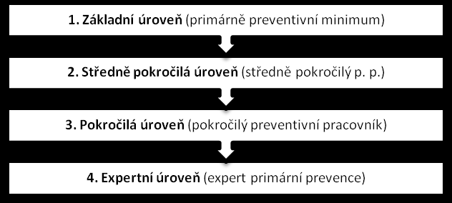
Systém celoživotního vzdělávání (2)
Navrhovaný model na tuto potřebu reaguje a zavádí několik nových hierarchicky seřazených úrovní odbornosti preventivního pracovníka.

Slide 14
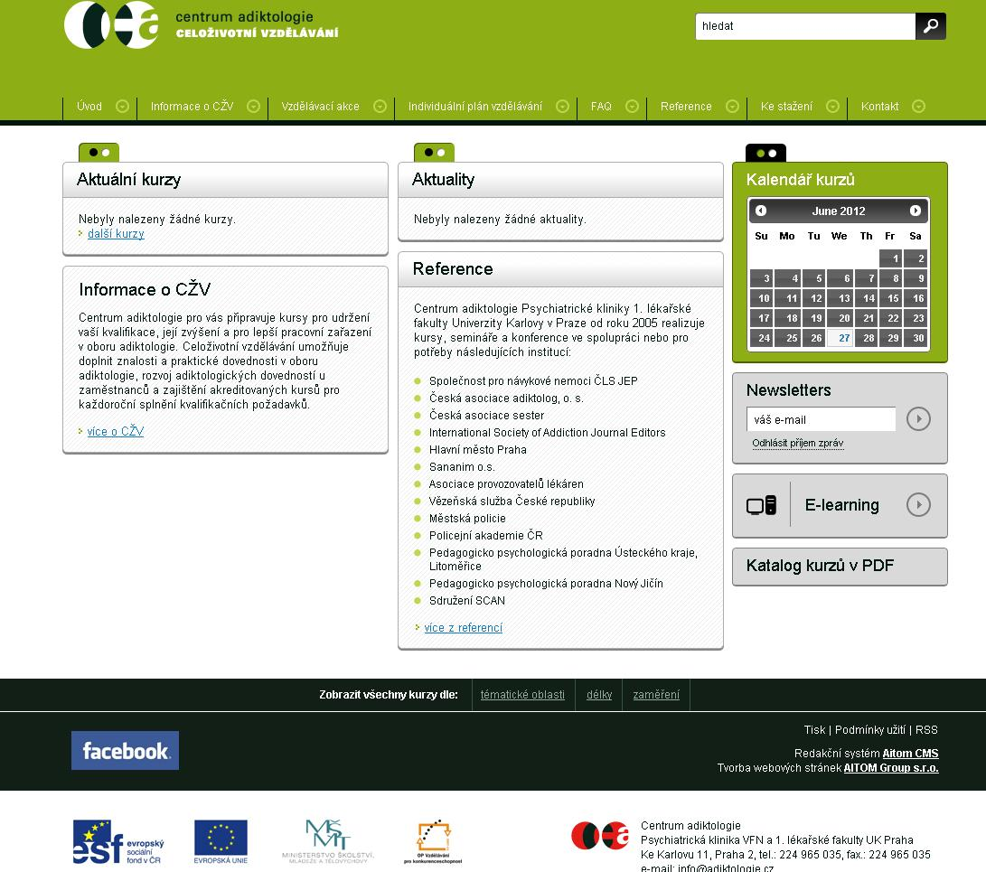
Web pro CŽV

Slide 15
Minimální preventivní program
Obecný modelový rámec pro školní preventivní program.
Definuje základní představu o tom, co by měl komplexní a dlouhodobý preventivní program splňovat a být přitom součástí školního vzdělávacího programu.
Komponenty:
  Soubor pravidel pro zvýšení bezpečnosti dětí.
  Programy zaměřené na rozvoj dovedností pro život.
  Programy zacílené na jednotlivé formy rizikového chování.

Slide 16
MPP – rozložení počtu hodin třetí komponenty
Ročník | I. II. | III. IV. | V. VI. | VII., VIII., IX. | Počet hodin/ Celkem
Prevence
Záškoláctví | 1 | 0 | 1 | 0 | 4
Šikana/agrese | 1 | 3 | 3 | 4 | 11
Rizikové sporty/doprava | 1 | 2 | 3 | 2 | 8
Rasismus/ xenofobie | 0 | 1 | 1 | 1 | 3
Sekty | 0 | 1 | 1 | 1 | 3
Sex. rizikové chování | 0 | 1 | 2 | 4 | 7
Adiktologie | 2 | 2 | 4 | 2 | 10
Týraní, zneužívání | 1 | 1 | 1 | 1 | 4
Poruchy příjmu potravy | 0 | 2 | 4 | 2 | 8
Počet hodin celkem | 6 | 13 | 20 | 17 | 56

Slide 17
Příklady deskriptorů MPP pro adiktologii
Znalosti
  Ví, že existují drogy jako návykové látky.
  Chápe, že některé látky, které jsou běžně doma, mohou být nebezpečné a měly by být bezpečně skladovány.
Dovednosti
  Dokáže pojmenovat základní rizika spojená s užíváním alkoholu, tabáku a dalších drog – včetně zneužívání léků.
Kompetence
  Nevezme si žádnou látku nabízenou cizí nebo podezřelou osobou.

Slide 18

Monografie PPRCH ve školství
Miovský, M., Skácelová, L., Zapletalová, J., Novák, P.: Primární prevence rizikového chování ve školství. Sdružení SCAN Tišnov a Centrum adiktologie PK 1. LF UKa VFN v Praze, Praha 2010.
Verze
  Tištěná
  Elektronická (*.pdf) -http://www.adiktologie.cz/cz/articles/detail/17/2670/Primarni-prevence-rizikoveho-chovani-ve-skolstvi
Celkem 253 stran

Slide 19
Certifikační standardy
Pavlas Martanová, V. (ed.) (2012). Standardy odborné způsobilosti
poskytovatelů programů školské primární prevence rizikového chování. Praha: Univerzita Karlova v Praze & Togga.
V tisku, dostupná bude i elektronická verze na stránkách www.adiktologie.cz
ve své obecné a speciální části definují základní pojmy, cílové skupiny preventivních programů a zásady efektivity primárně preventivního působení;
v podobě bodovatelných kategorií vymezují charakteristiky, které by měl kvalitní program obecně splňovat, například: dostupnost, zacílenost, respekt k právu klientů, hodnocení potřeb klienta, adekvátní personální a organizační zabezpečení programů, odpovídající materiálně – technické zázemí a další;
Rozšířené na všechny typy RCh, schváleno MŠMT.

Slide 20
Certifikační řád a metodika místního šetření.
Pavlas Martanová, V. (ed.) (2012). Certifikační řád a metodika místního šetření pro proces certifikace dle Standardů odborné způsobilosti poskytovatelů programů školské primární prevence rizikového chování. Praha: Univerzita Karlova v Praze & Togga.
V tisku, dostupná bude i elektronická verze na stránkách www.adiktologie.cz
Vymezují základní pojmy, cíle a principy certifikace a popisují úkoly jednotlivých subjektů účastnících se celého procesu i proces samotný na různé úrovni obecnosti.
Dokument obsahuje též formuláře závěrečné zprávy a protokolu z místního šetření.

Slide 21
Manuál certifikátora.
Pavlas Martanová, V. (ed.) (2012). Manuál certifikátora: nástroj k praktické realizaci procesu certifikace dle Certifikačního řádu a metodiky místního šetření v souladu se Standardy odborné způsobilosti poskytovatelů programů školské primární prevence rizikového chování. Praha: Univerzita Karlova v Praze & Togga.
V tisku, dostupná bude i elektronická verze na stránkách www.adiktologie.cz
praktický nástroj, podle kterého postupuje certifikační agentura při realizaci místních šetření;
zabývá se konkrétní náplní práce certifikátorů v jednotlivých fázích certifikačního procesu a řeší též technické aspekty jejich práce.
Přílohou řada formulářů, etický kodex certifikátora, záznamové archy aj.

Slide 22
Manuál dobré praxe
Širůčková, M., Miovský, M., Skácelová, L. a kol. (2012). Příklady dobré praxe programů školské prevence rizikového chování. Praha: Univerzita Karlova v Praze & Togga.
vybrané prověřené a osvědčené programy z oblasti primární prevence na třech úrovních provádění z hlediska cílové skupiny, tj. všeobecná, selektivní a indikovaná prevence.
zařazeno celkem 14 preventivních programů
Sešitová forma, předpokládané postupné doplňování dalších příkladů dobré praxe
V tisku, dostupná bude i elektronická verze na stránkách www.adiktologie.cz

Slide 23

Monografie Základy prevence kriminality pro pedagogické pracovníky
Štefunková, M., & Šejvl, J. (Eds.) (2012). Základy prevence kriminality pro pedagogické pracovníky. Praha: Univerzita Karlova v Praze & Togga..
Verze
  Tištěná
  Elektronická (*.pdf) - http://www.adiktologie.cz/cz/articles/detail/17/3684/Zaklady-prevence-kriminality-pro-pedagogicke-pracovniky
Celkem 105 stran

Slide 24
Výkladový slovník PP
Miovský, M. a kol. (2012). Výkladový slovník základních pojmů mezioborové školské prevence rizikového chování. Praha: Univerzita Karlova v Praze & Togga.
28 hesel
Jedno heslo cca 3 normostrany, v jednotné struktuře, vzájemná propojenost hesel, zdrojová a doporučená literatura.
V tisku, dostupná bude i elektronická verze na stránkách www.adiktologie.cz
Příklady hesel
C
  Certifikace v PP
  Cíle prevence
  Cílové skupiny v PP
I
  Intermediátory
  Implementace preventivního programu
  Intervence

Slide 25

Preventure
Metodika indikované PP postavené na principu krátké intervence odpovídající specifickým osobnostním rysům.
4 sešity pro práci se 4 typy dětí.
Cílová skupina žáci od 12 do 16 let.
Adaptace metodiky na české podmínky, pilotní ověření, příprava manuálů pro lektory a diagnostické příručky.
Metodika je dostupná pouze proškoleným psychologům.

Slide 26
Další výstupy
Banka evaluačních nástrojů http://www.adiktologie.cz/cz/articles/detail/374/3197/Evaluacni-centrum
Další výukové texty, podpory, publikace
10 dlouhodobých a 26 krátkodobých kurzů
Přes 800 proškolených pedagogických pracovníků
Zkouškový manuál
Web pro rodiče – prevence.sananim.cz
Komix pro prevenci poruch příjmu potravy
Prezentace na seminářích, konferencích, odborných akcích
…

Slide 27
Co dál…?
Vytvoření modelů a návrhů a (u vybraných) jejich pilotáž v praxi
Vychází z krajů a pro kraje jsou určeny
Záleží na MŠMT a na lidech v praxi, zda budou produkty projektu implementovat v praxi a dále používat…

Slide 28

Tento projekt je spolufinancován Evropským sociálním fondem a státním rozpočtem České republiky.
Děkuji za pozornost:
gabrhelik@adiktologie.cz
endrodiova@adiktologie.cz

